Slide 1
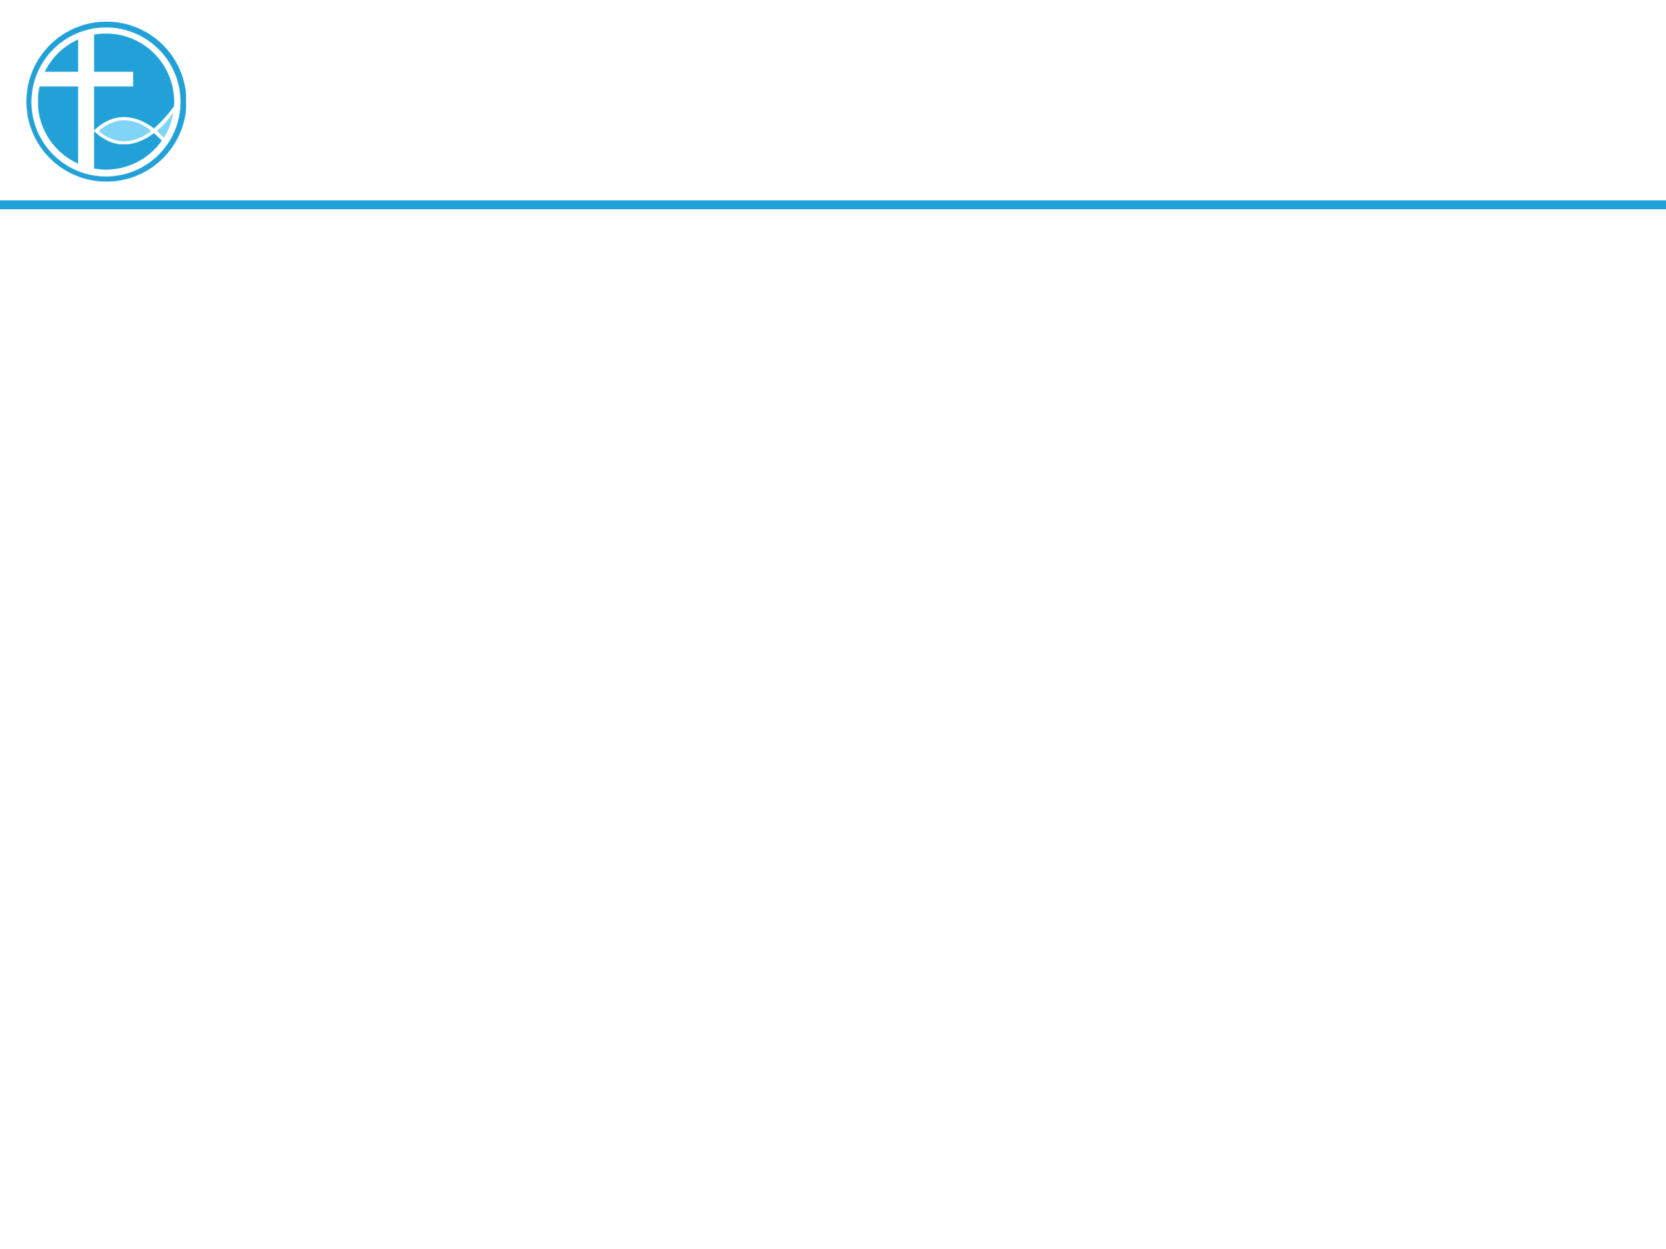
讲道
看哪，上帝的仆人
讲道：陈永安 牧师
经文：赛42:1-9；徒10:34-43；太3:13-17 （和修本）
Notes:
请注意修改证道题目和讲员
标题为42

Slide 2

引言
亲爱的弟兄姐妹！愿你们平安。
Notes:
请注意修改证道题目和讲员
标题为42

Slide 3
引言
耶稣开始出来传道。
虽然我们不一定要当传道人，但耶稣事奉的态度，也是我们每一个基督徒事奉的榜样。
会友大会，选出新一年的执事，然后又会重新招募新一年的事奉人员。
求主激励大家的事奉心志，也向耶稣基督作仆人的榜样学习。
Notes:
请注意修改证道题目和讲员
标题为42

Slide 4
上帝的爱子
太3:13-17，我们看到耶稣传道之先，祂来到约旦河受洗，但那不是悔改的洗，而是天父借着这洗礼，从天上降下圣灵，并有声音说：「这是我的爱子，我所喜爱的。」
耶稣作为受膏者的仪式。（徒10:37-38）
Notes:
请注意修改证道题目和讲员
标题为42

Slide 5
上帝的爱子
我们怎样开始事奉？
不是由于教会有许多工作。
不是因为有人邀请，不好推辞。
更不是要显出自己的能力，让人赏识。
得从人而来的赞赏。
Notes:
请注意修改证道题目和讲员
标题为42

Slide 6
上帝的爱子
我们开始事奉，源于我们的身份，源于上帝的爱。
「12凡接纳他的，就是信他名的人，他就赐他们权柄作神的儿女。」（约1:12）
不是借着事奉，借着善工，换取救恩，换取上帝的关注，换取上帝的爱。
Notes:
请注意修改证道题目和讲员
标题为42

Slide 7
上帝的爱子
当我们有着这身份，感受到这样的爱的时候，我们想事奉上帝，回报耶稣基督的恩情。
Notes:
请注意修改证道题目和讲员
标题为42

Slide 8
上帝的仆人
以赛亚书的第一首仆人之歌，这仆人是谁？
先知以赛亚自己；
归回以色列，立志过圣洁生活的以色列人；
预表了耶稣基督的仆人榜样；
使徒保罗也以「仆人」自居；
也可以是那些愿意回应呼召，服事上帝的人。
Notes:
请注意修改证道题目和讲员
标题为42

Slide 9
上帝的仆人
我们愿意成为上帝的仆人吗？
「 1看哪，我的仆人，我所扶持、所拣选、心里所喜悦的！我已将我的灵赐给他，他必将公理传给万邦。2他不喧嚷，不扬声，也不使街上听见他的声音。3压伤的芦苇，他不折断；将残的灯火，他不吹灭。他凭信实将公理传开。4他不灰心，也不丧胆，直到他在地上设立公理；众海岛都等候他的训诲。」（赛42:1-4）
Notes:
请注意修改证道题目和讲员
标题为42

Slide 10
上帝的仆人
我们愿意成为上帝的仆人吗？
「 1看哪，我的仆人，我所扶持、所拣选、心里所喜悦的！我已将我的灵赐给他，他必将公理传给万邦。2他不喧嚷，不扬声，也不使街上听见他的声音。3压伤的芦苇，他不折断；将残的灯火，他不吹灭。他凭信实将公理传开。4他不灰心，也不丧胆，直到他在地上设立公理；众海岛都等候他的训诲。」（赛42:1-4）
Notes:
请注意修改证道题目和讲员
标题为42

Slide 11
上帝的仆人
上帝「所扶持、所拣选、心里所喜悦的！」
「20智慧人在哪里？文士在哪里？这世上的辩士在哪里？神岂不是已使这世上的智慧变成愚拙了吗？21既然世人凭自己的智慧不认识神，神就本着自己的智慧乐意借着人所传愚拙的话拯救那些信的人。」（林前1:20-21）
Notes:
请注意修改证道题目和讲员
标题为42

Slide 12
上帝的仆人
「仆人」的能力从何而来？
「 1看哪，我的仆人，我所扶持、所拣选、心里所喜悦的！我已将我的灵赐给他，他必将公理传给万邦。2他不喧嚷，不扬声，也不使街上听见他的声音。3压伤的芦苇，他不折断；将残的灯火，他不吹灭。他凭信实将公理传开。4他不灰心，也不丧胆，直到他在地上设立公理；众海岛都等候他的训诲。」（赛42:1-4）
Notes:
请注意修改证道题目和讲员
标题为42

Slide 13
上帝的仆人
「仆人」的工作是什么？
「 1看哪，我的仆人，我所扶持、所拣选、心里所喜悦的！我已将我的灵赐给他，他必将公理传给万邦。2他不喧嚷，不扬声，也不使街上听见他的声音。3压伤的芦苇，他不折断；将残的灯火，他不吹灭。他凭信实将公理传开。4他不灰心，也不丧胆，直到他在地上设立公理；众海岛都等候他的训诲。」（赛42:1-4）
Notes:
请注意修改证道题目和讲员
标题为42

Slide 14
上帝的仆人
「仆人」怎样工作？
「 1看哪，我的仆人，我所扶持、所拣选、心里所喜悦的！我已将我的灵赐给他，他必将公理传给万邦。2他不喧嚷，不扬声，也不使街上听见他的声音。3压伤的芦苇，他不折断；将残的灯火，他不吹灭。他凭信实将公理传开。4他不灰心，也不丧胆，直到他在地上设立公理；众海岛都等候他的训诲。」（赛42:1-4）
Notes:
请注意修改证道题目和讲员
标题为42

Slide 15
上帝的仆人
「仆人」工作顺利吗？
「 1看哪，我的仆人，我所扶持、所拣选、心里所喜悦的！我已将我的灵赐给他，他必将公理传给万邦。2他不喧嚷，不扬声，也不使街上听见他的声音。3压伤的芦苇，他不折断；将残的灯火，他不吹灭。他凭信实将公理传开。4他不灰心，也不丧胆，直到他在地上设立公理；众海岛都等候他的训诲。」（赛42:1-4）
Notes:
请注意修改证道题目和讲员
标题为42

Slide 16
上帝的仆人
「仆人」的工作，直到什么时候？
「 1看哪，我的仆人，我所扶持、所拣选、心里所喜悦的！我已将我的灵赐给他，他必将公理传给万邦。2他不喧嚷，不扬声，也不使街上听见他的声音。3压伤的芦苇，他不折断；将残的灯火，他不吹灭。他凭信实将公理传开。4他不灰心，也不丧胆，直到他在地上设立公理；众海岛都等候他的训诲。」（赛42:1-4）
Notes:
请注意修改证道题目和讲员
标题为42

Slide 17
上帝的仆人
「 5那创造诸天，铺张穹苍，铺开地与地的出产，赐气息给地上众人，赐生命给行走其上之人的神耶和华如此说：6“我－耶和华凭公义召你，要搀扶你的手，保护你，要借着你与百姓立约，使你成为万邦之光，7开盲人的眼，领囚犯出监狱，领坐在黑暗中的出地牢。8我是耶和华，这是我的名；我必不将我的荣耀归给别神，也不将我所得的颂赞归给雕刻的偶像。9看哪，先前的事已经成就，现在我要指明新事，告诉你们尚未发生的事。」（赛42:5-9）
Notes:
请注意修改证道题目和讲员
标题为42

Slide 18
耶稣基督的仆人榜样
从耶稣基督的身上，我们看到仆人的榜样。
使徒行传10:34-43，彼得说到耶稣基督的身份，祂在洗礼后，怎样将「和平的福音」传给以色列人，又传遍了犹太，怎样到处奔波、行善事、释放被鬼附的人，最终却被人挂在木头上杀了，第三天复活，显现，证明他是上帝所立定，要审判活人、死人的，凡信他的人，必借着他的名得蒙赦罪。
Notes:
请注意修改证道题目和讲员
标题为42

Slide 19
耶稣基督的仆人榜样
耶稣基督「道成肉身」。
人却在走相反的路，想要升仙成佛。
「荣耀神学」和「十架神学」。
Notes:
请注意修改证道题目和讲员
标题为42

Slide 20
耶稣基督的仆人榜样
在《十字架的神髓》中⋯
//今天在很多流行宗教里，「灵命观」变成达到今世目的之手段，或是为了完善自我，而获取权力、乐趣、甚至有时是自我神化的途径…… 基督教书室的书架上，也放满了如何「运用」上帝，叫自己健康、快乐和发达亨通的书籍。有的轮到基督徒节食之道，有书起名为「耶稣基督的管理技术」，也有标榜耶稣的伟大推销员的；除此之外，也有处理其他严肃话题的书，如教你如何教养孩童，怎样改善社会等……彷佛只要遵照若干步骤，家庭难题就会迎刃而解，身体任由自己摆布，财政难题烟消云散，国家的难题得到解决，教会得以增长，而我们也会从此快快乐乐地活下去。//
Notes:
请注意修改证道题目和讲员
标题为42

Slide 21
耶稣基督的仆人榜样
在《十字架的神髓》中⋯
//最敬虔的基督徒也会破产，甚至精神崩溃，获得到令人心碎，无法痊愈的疾病……那么这些书本并非真的能帮助人，反倒加重我们的挫败感。即或他们提供的一步一步的属灵原则真的凑效，但因着人对遵守上帝律法的软弱无力，我们也无从持之以恒地跟随。即使我们努力压制我们的失败，不断努力尝试，又向外界表现得如何正面，「得胜基督徒生活」的理想，仍是可望而不可即的，而我们也只会觉得不诚实和虚伪之名。//
Notes:
请注意修改证道题目和讲员
标题为42

Slide 22
耶稣基督的仆人榜样
在《十字架的神髓》中⋯
作者引述：//马丁路德称这种自我膨胀、以成功为中心、高举权力的灵命观为「荣耀神学」。它的吸引力当然是毋庸置疑的。谁都盼望成功、胜利和快乐。对任何应许我们这些东西的宗教，我们都会有浓厚兴趣。人人都想得到完全和易明的答案，想拥有属灵能力的明证，盼望这一切皆可借着管理优良、运作有效、叫人一见难忘的建制带给我们；只是，上帝只给我们十字架。//
Notes:
请注意修改证道题目和讲员
标题为42

Slide 23
耶稣基督的仆人榜样
从耶稣基督的身上，我们看到「仆人」的榜样，
祂的荣耀不是自取的，而是自甘卑微，通过十字架的道路。
十字架的道路上，耶稣基督仆人的榜样，却是人眼中的失败、被人厌弃、孤独、受苦、死亡。
唯有在十架上，在苦难中，在失败中，在低俗中，在面对自己的真实的罪的时候，我们学会祷告，我们学会谦卑，我们颂赞上帝，事奉上帝。
Notes:
请注意修改证道题目和讲员
标题为42

Slide 24
耶稣基督的仆人榜样
从耶稣基督的身上，我们看到「仆人」的榜样，
祂的荣耀不是自取的，而是自甘卑微，通过十字架的道路。
十字架的道路上，耶稣基督仆人的榜样，却是人眼中的失败、被人厌弃、孤独、受苦、死亡。
Notes:
请注意修改证道题目和讲员
标题为42

Slide 25
耶稣基督的仆人榜样
唯有在十架上，在苦难中，在失败中，在低俗中，在面对自己的真实的罪的时候，我们学会祷告，我们学会谦卑，我们颂赞上帝，事奉上帝。
人性希望成为卓越、受人欢迎、不喜欢被人讨厌、健康、快乐、幸福⋯⋯
Notes:
请注意修改证道题目和讲员
标题为42

Slide 26

总结：看哪，上帝的仆人
今天在显现期第一主日「看哪，上帝的仆人」。
Notes:
请注意修改证道题目和讲员
标题为42

Slide 27
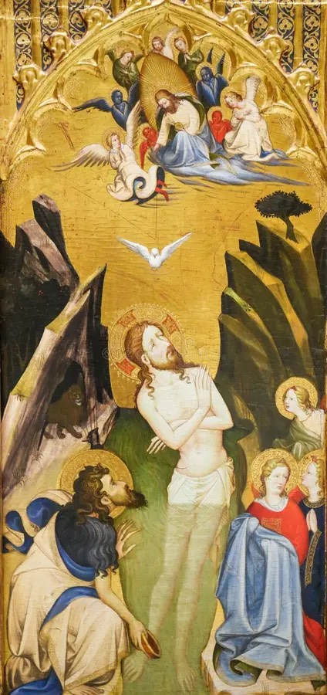
总结：看哪，上帝的仆人
耶稣受洗开始，看见事奉的起点，不是工作，不是能力，也不是成就，而是身份──「这是我的爱子，我所喜悦的。」。
Notes:
请注意修改证道题目和讲员
标题为42

Slide 28
总结：看哪，上帝的仆人
在以赛亚书中，我们看见上帝仆人的样式：
不喧嚷、不张扬、不以果效论成败，却凭着信实，把公理传开；
即使看不见成果、遭遇反对，也不灰心、不丧胆。
真正作工的不是仆人，而是那位创造天地、赐生命的上帝。仆人只是被呼召、被扶持、被使用，将人带到上帝面前。
Notes:
请注意修改证道题目和讲员
标题为42

Slide 29
总结：看哪，上帝的仆人
在耶稣基督身上，我们看见仆人的榜样──
不是荣耀神学的成功与掌声，而是十字架的道路。
那是在走着「被讨厌的勇气」。
Notes:
请注意修改证道题目和讲员
标题为42

Slide 30
总结：看哪，上帝的仆人
亲爱的弟兄姐妹，在新的一年，当教会要选立执事、招募事奉人员的时候，愿我们不是问：「我能做什么？」、「我有多少能力？」、「有没有掌声？」
而是先问：「我是否愿意成为上帝的仆人？」是否愿意单单回应祂的爱，忠心地作上帝的仆人，让上帝亲自成就一切。
Notes:
请注意修改证道题目和讲员
标题为42

